Slide 1
BSOT0422c Ošetřovatelská péče v chirurgických oborech, ortopedii a traumatologii II – cvičení
5. Téma – Hojení ran
Ukončení

Slide 2
Fáze hojení

Slide 3
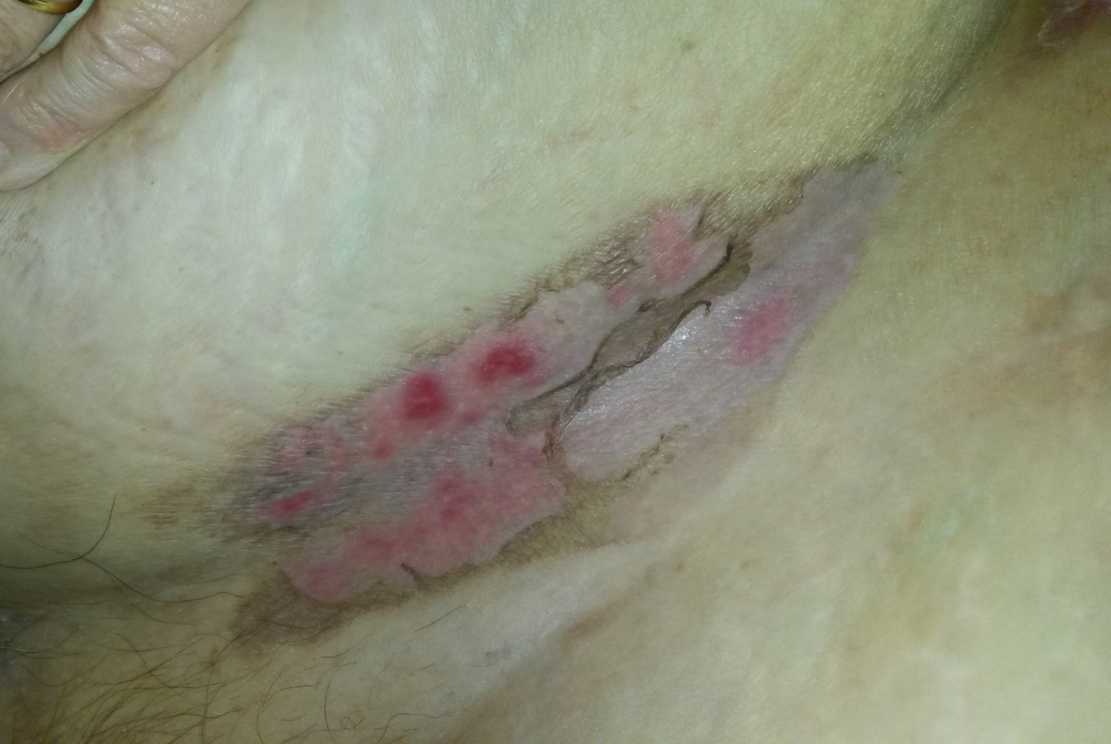
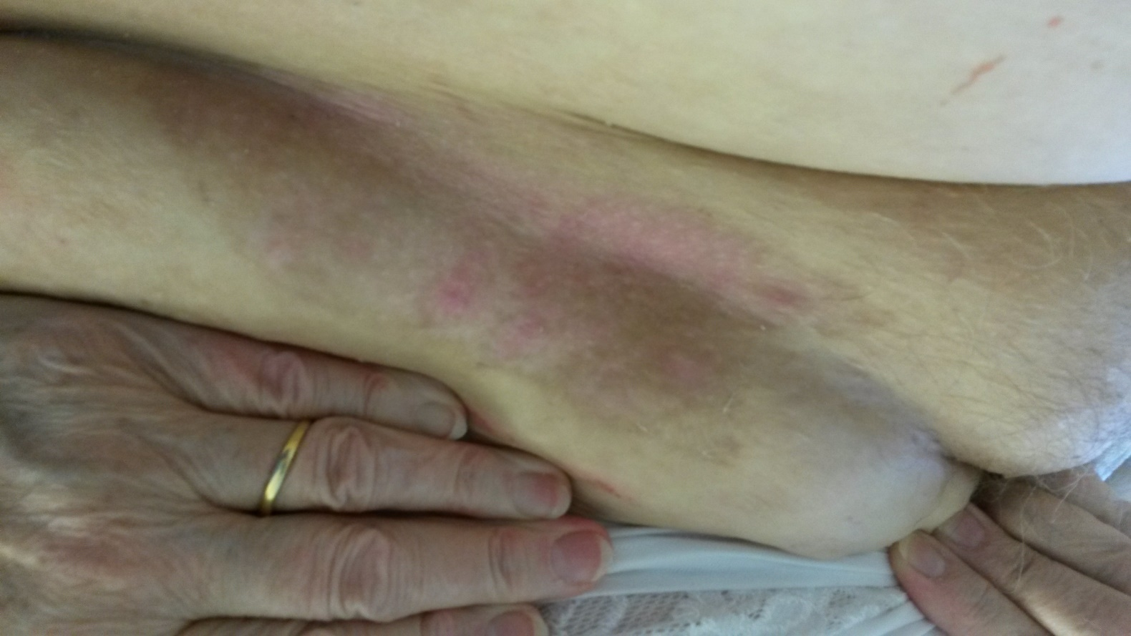
Epitelizace

Slide 4
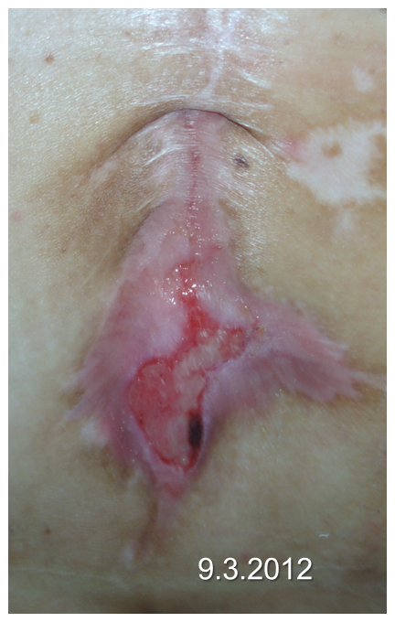
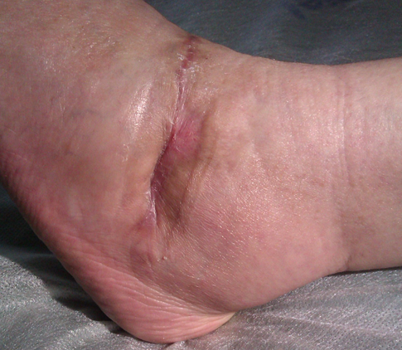

Slide 5
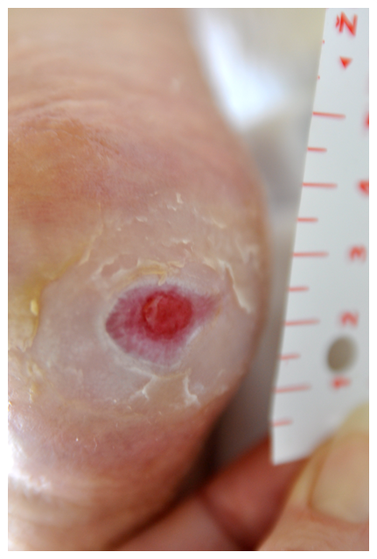
Granulace

Slide 6
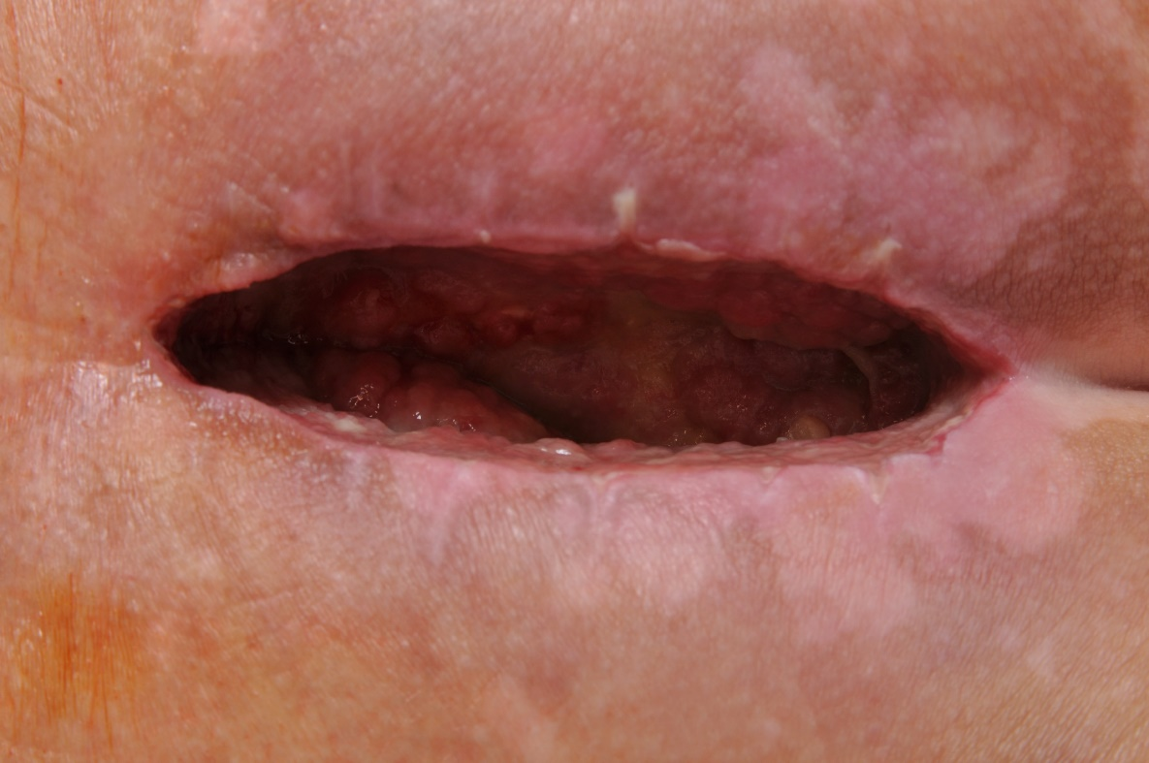
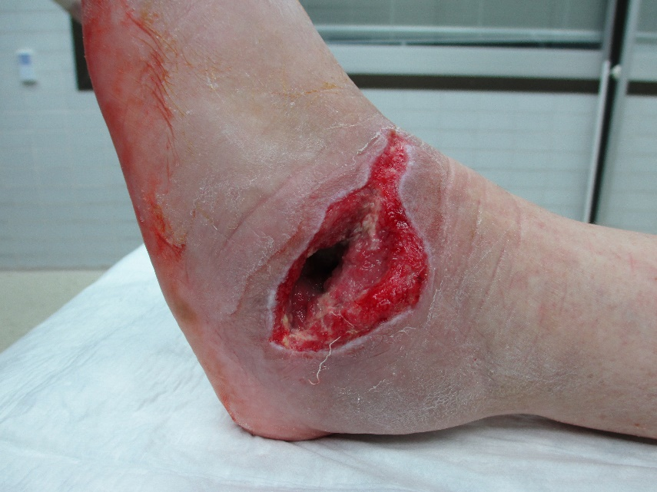

Slide 7
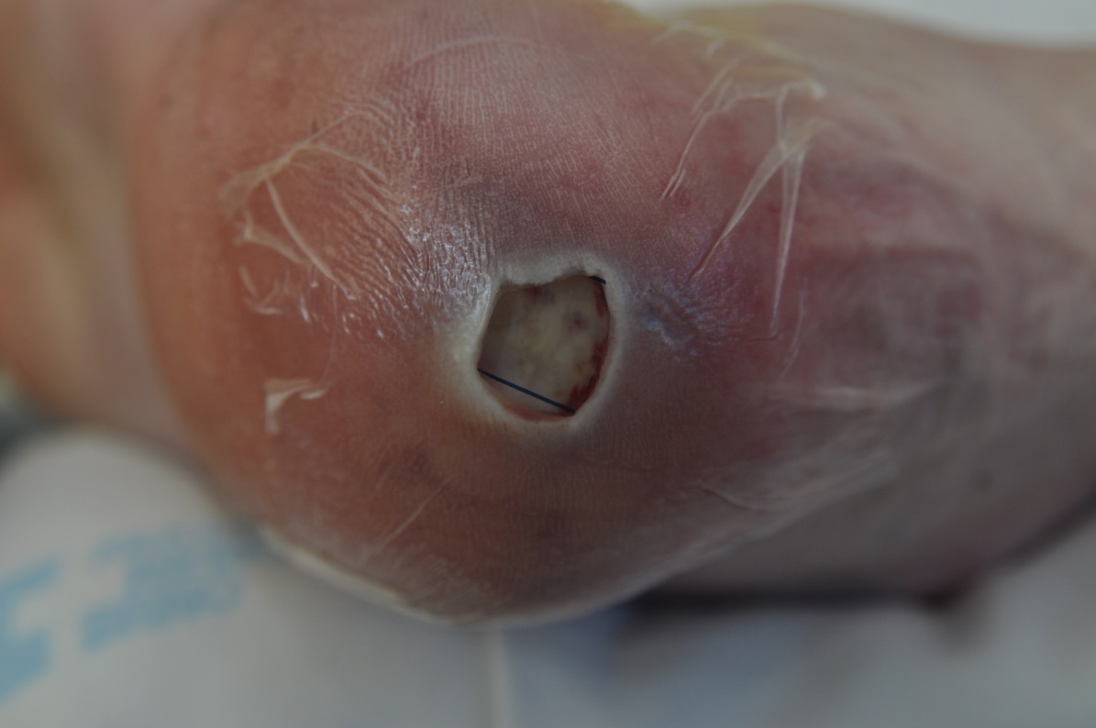
Kolikvační nekróza
Gelové krytí
v polštářku
+ filmové krytí

Slide 8
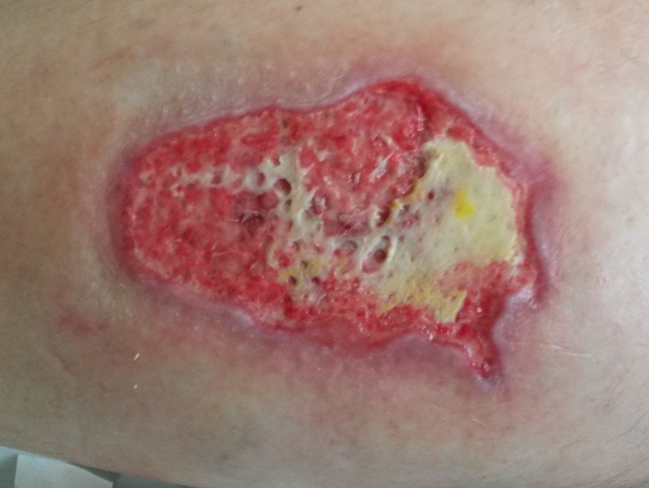
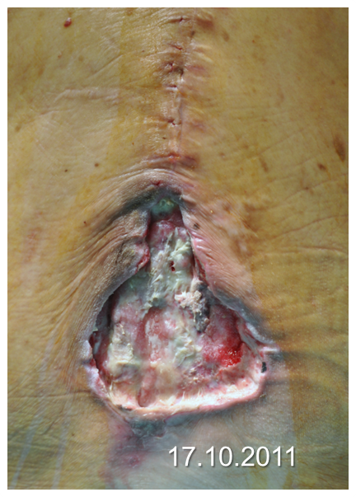
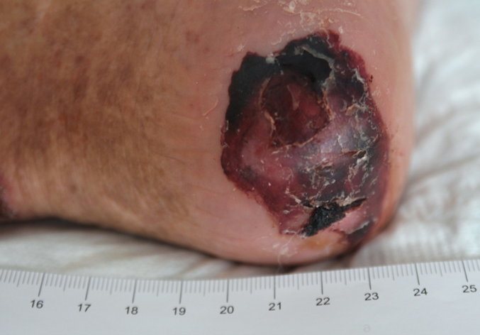
Nekróza

Slide 9
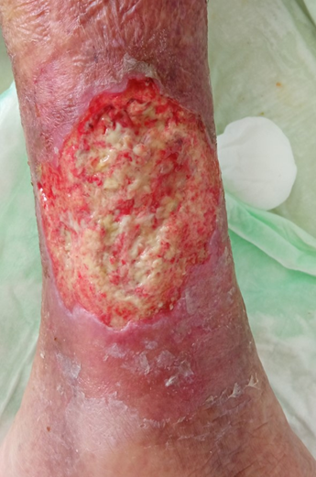
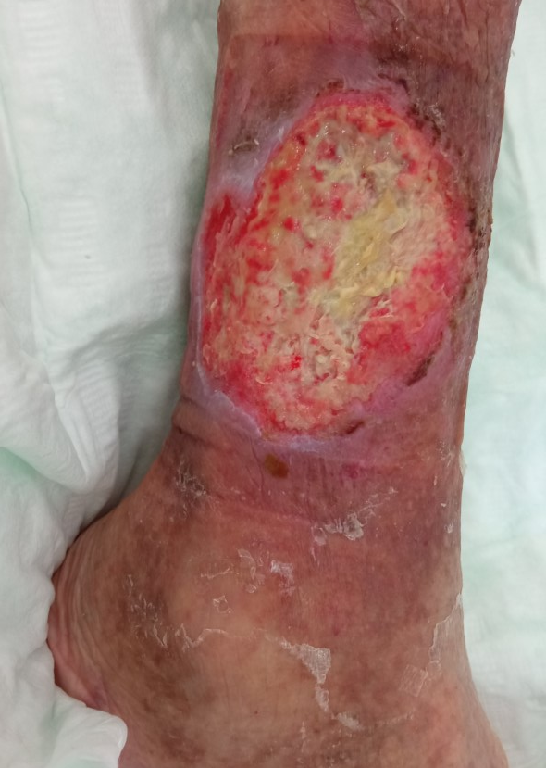

Slide 10
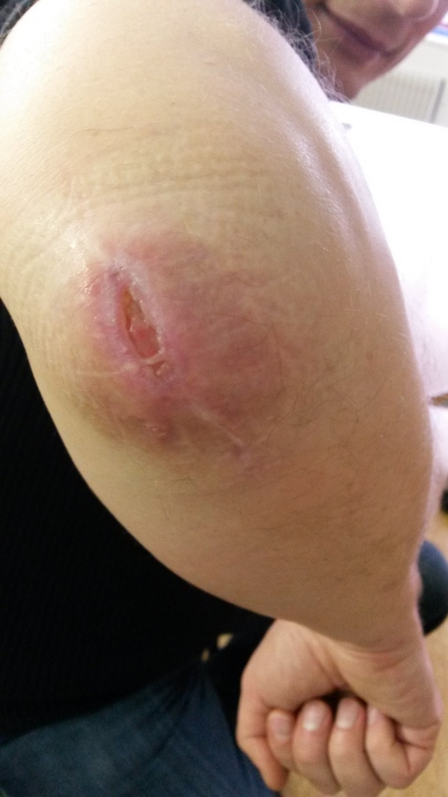
Infikovaná rána

Slide 11
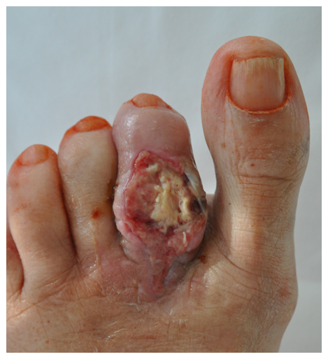
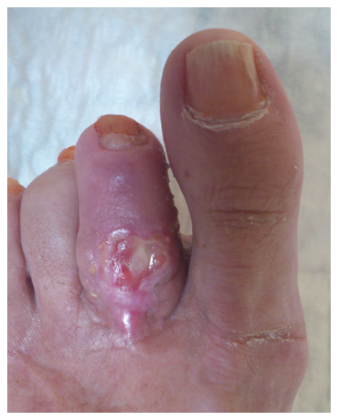
Dehyscence rány

Slide 12
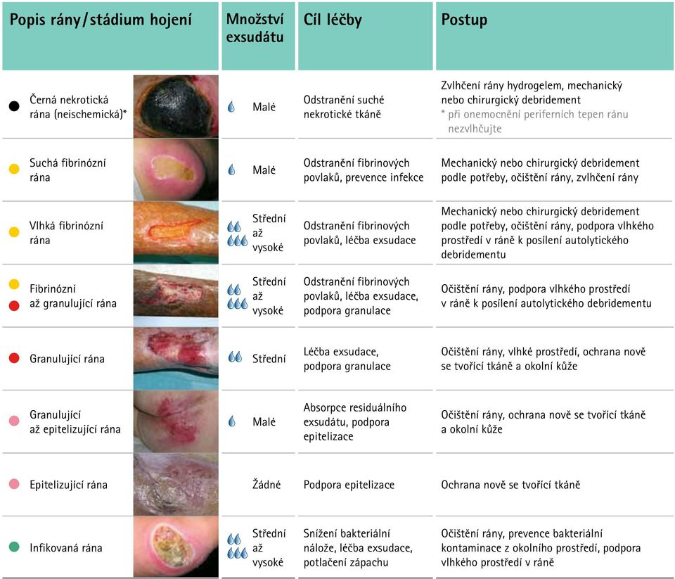

Slide 13
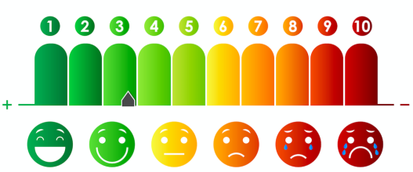
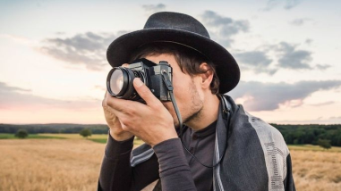
Hodnocení rány

Slide 14
Hodnocení rány
velikost a hloubka
stav defektu – fáze hojení, spodina
bolest
sekrece
zápach
okolí rány
použitý oplach + krytí a datum příštího převazu
fotodokumentace

Slide 15
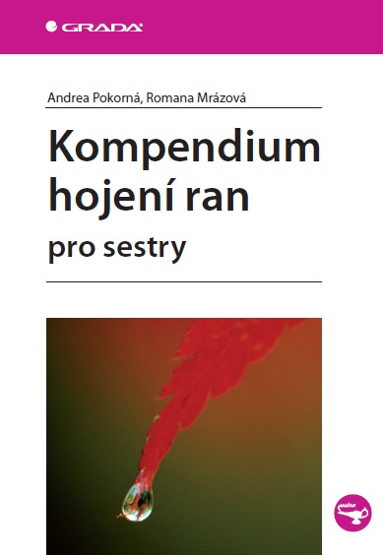
!!!!!!
až po oplachu a očištění rány
v čistící fázi se může rána zvětšit
pozor na debridement v blízkosti cév

Slide 16
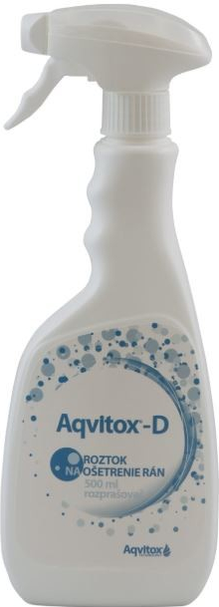
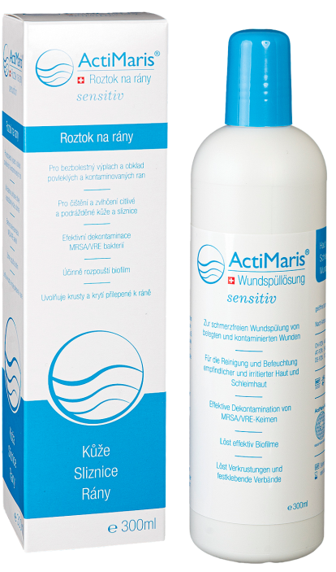
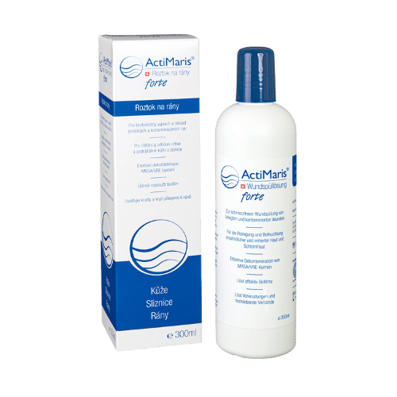
Formou spreje dostanu roztok lépe do všech
záhybů a proudem mohu odstranit část
povlaku.

Slide 17
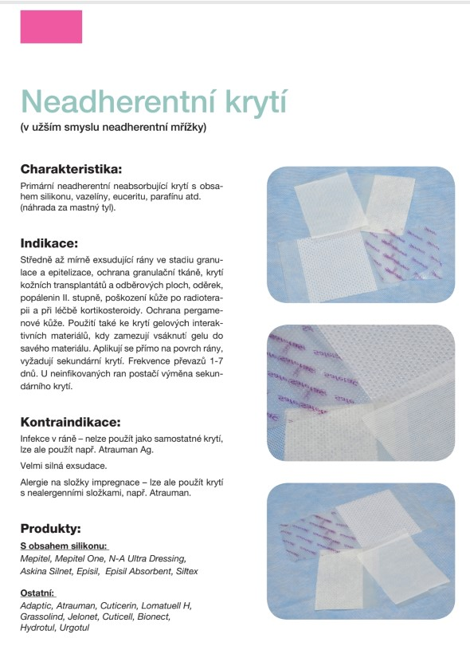
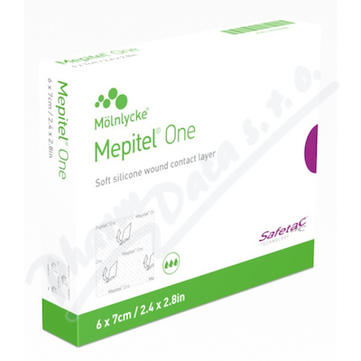
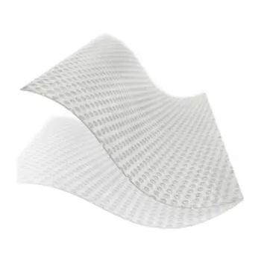
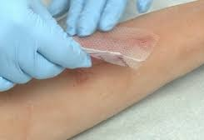
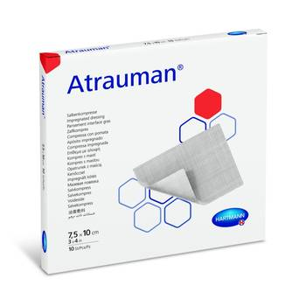
!!! odtržená pergamenová kůže – odlepovat krytí ve směru šipky = proti směru strhnutí kůže!!!
Zvýším možnost přihojení a nestrhnu celou oblast poškozené kůže

Slide 18
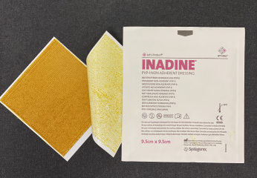
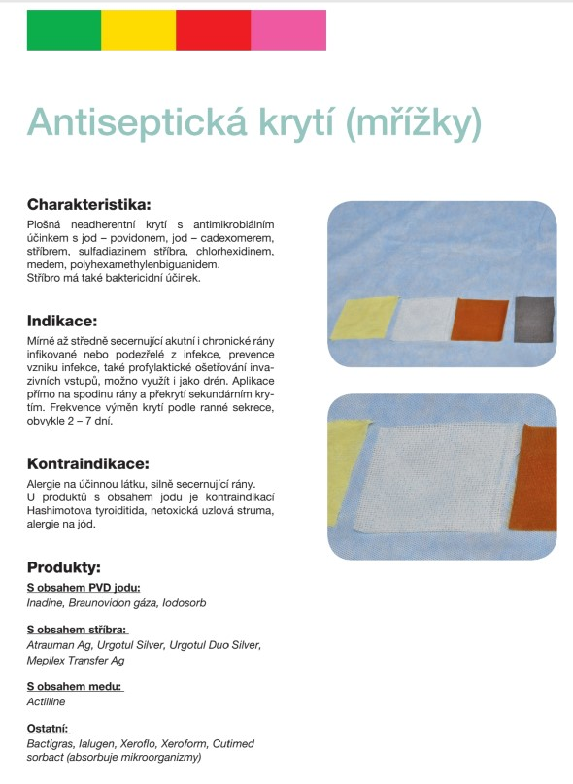
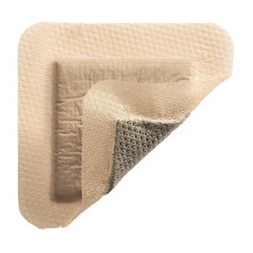
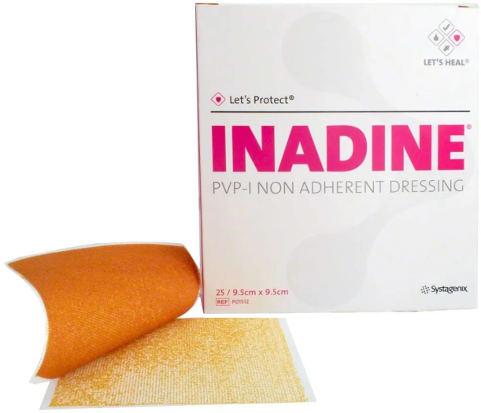
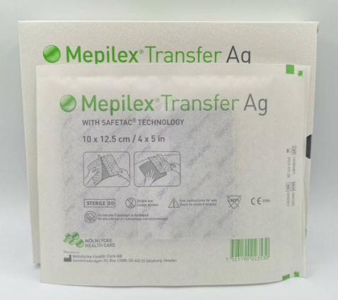
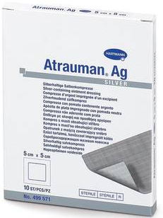
Mohou být součástí krytí s bordurou,
stačí tedy jednoduše použít jeden produkt.

Slide 19
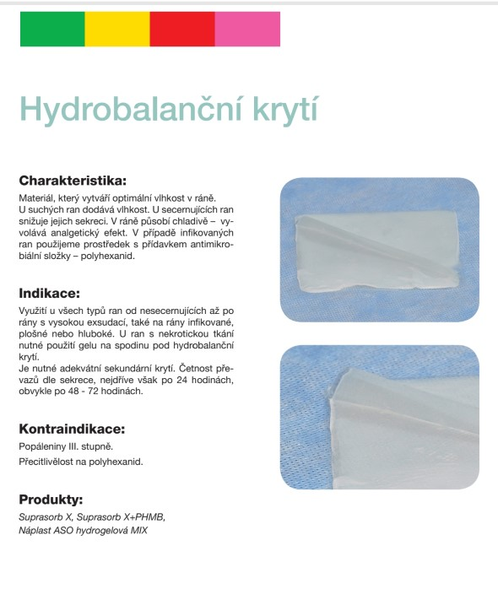
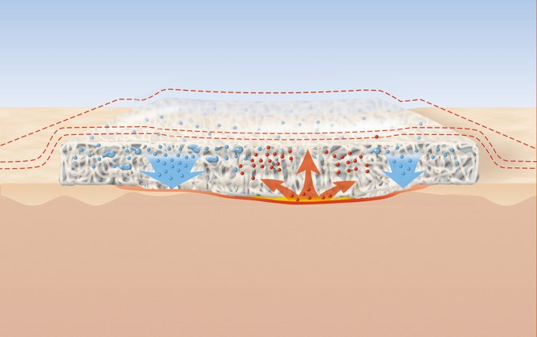
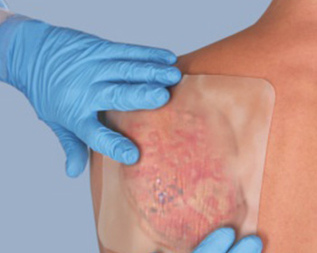
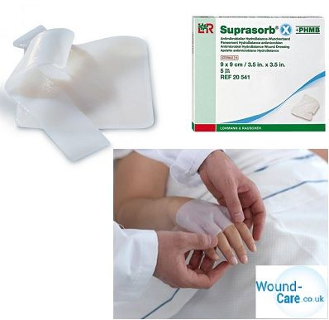
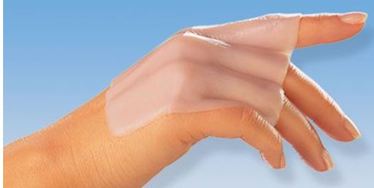

Slide 20
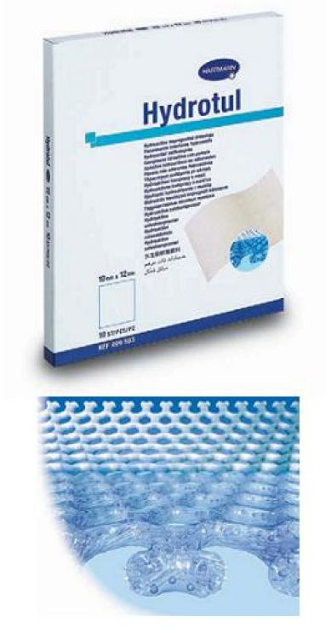
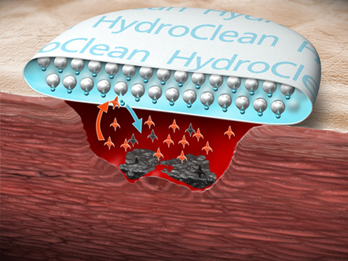
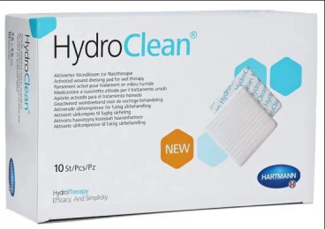
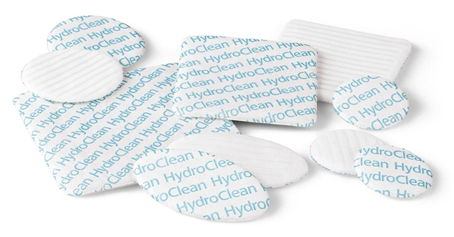
Nestříhat!!!

Slide 21
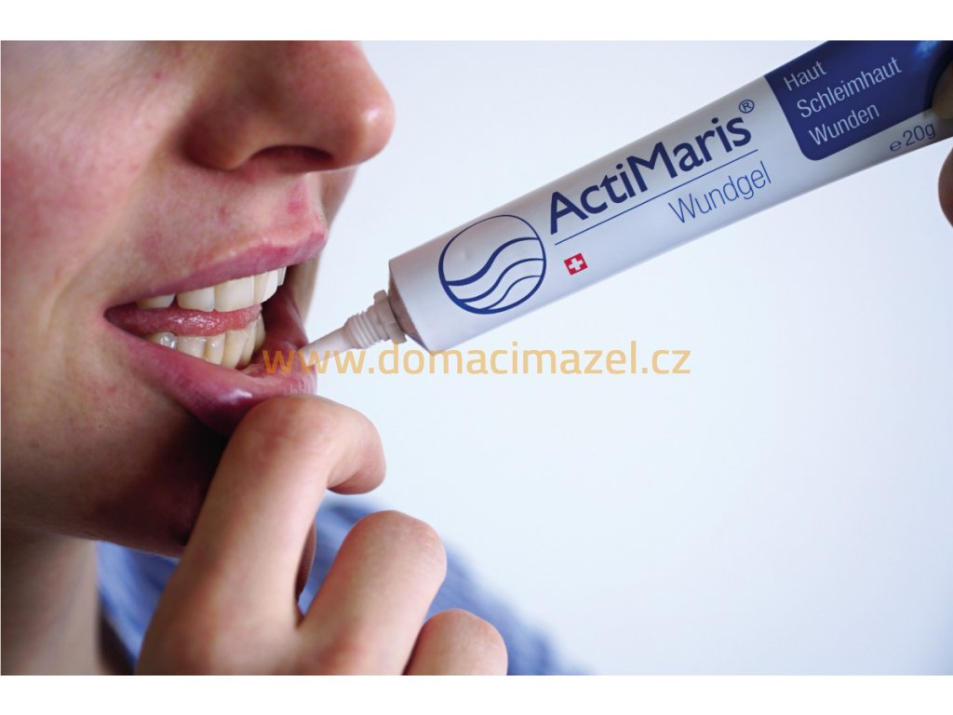
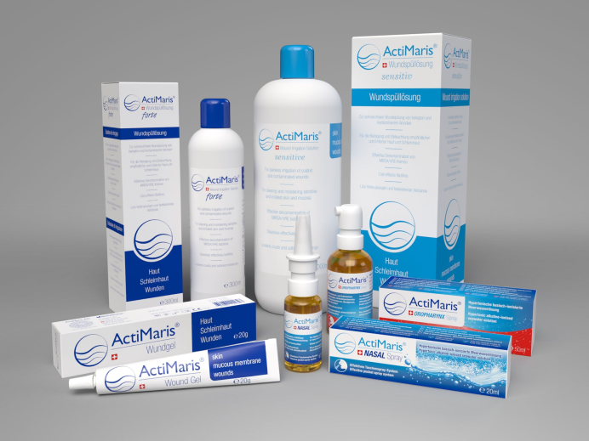

Slide 22
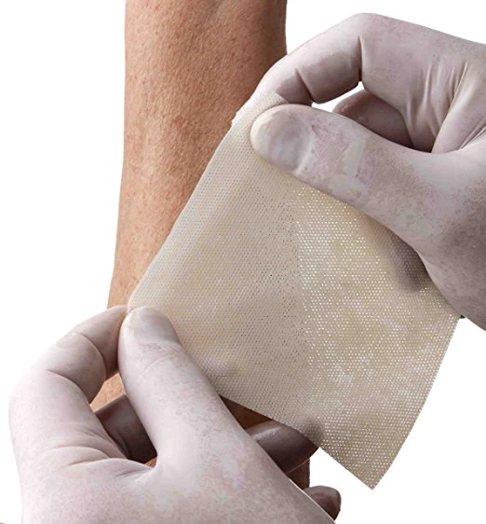
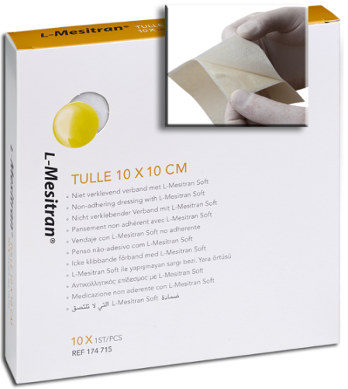

Slide 23
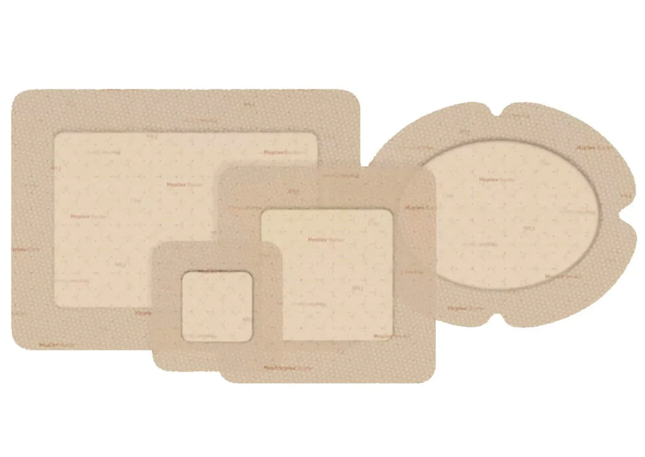
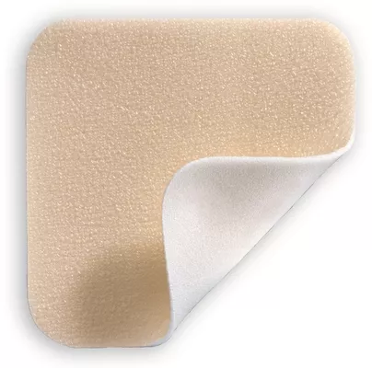
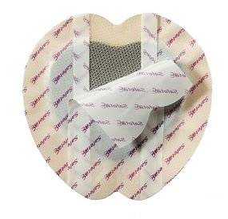
Pěny
Krytí s bordurou – lepivým okrajem
nepotřebují sekundární krytí!!!

Slide 25
Velmi dobře hojí stržené
puchýře nebo také dobrá
prevence
Výměna krytí stačí až bude
„spotřebované“ = světlá skvrna po
téměř celém krytí /viz. obrázek/

Slide 26
Velmi dobré využít jako
sekundární krytí – nepropustné
pro vlhkost z obou stran

Slide 28
Pokud je formou polštářek,
tak nestříhat!!!

Slide 29
Nestříhat!!!

Slide 31
Debrisoft – odstranění biofilmu
Před použitím navlhčit!!!

Slide 32
PICO – podtlaková terapie na ambulantní ošetření
Terčík mimo ránu

Slide 33
Ošetření stržených puchýřů vzniklých na místě zarouškování ze sálu

Slide 34
NEBOJTE SE ZKOUŠET A KOMBINOVAT. Výsledky určitě stojí za to.

